Slide 1


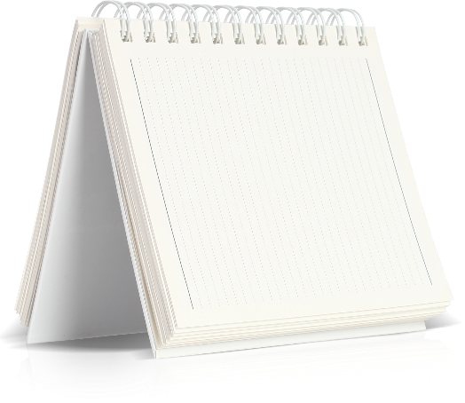
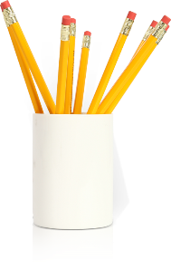


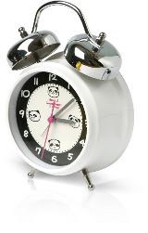
Trường THCS Ngọc Thụy
Chào mừng quý thầy cô đến dự giờ thăm lớp!
LỚP 7A5 GV: Nguyễn Thùy Linh

Slide 2
Bài tập: Điền vào dấu “…” để được khẳng định đúng
Nếu ............... của tam giác này bằng................của tam giác kia thì hai tam giác đó bằng nhau theo trường hợp cạnh – cạnh – cạnh.
Nếu..................và........................của tam giác này bằng................. và ........................ của tam giác kia thì hai tam giác đó bằng nhau theo trường hợp cạnh – góc – cạnh
Nếu hai cạnh góc vuông của tam giác vuông này lần lượt bằng ..................................... của tam giác vuông kia thì hai tam giác vuông đó bằng nhau.
ba cạnh
ba cạnh
hai cạnh
góc xen giữa
hai cạnh
góc xen giữa
hai cạnh góc vuông

Slide 3

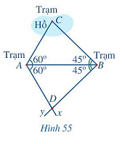

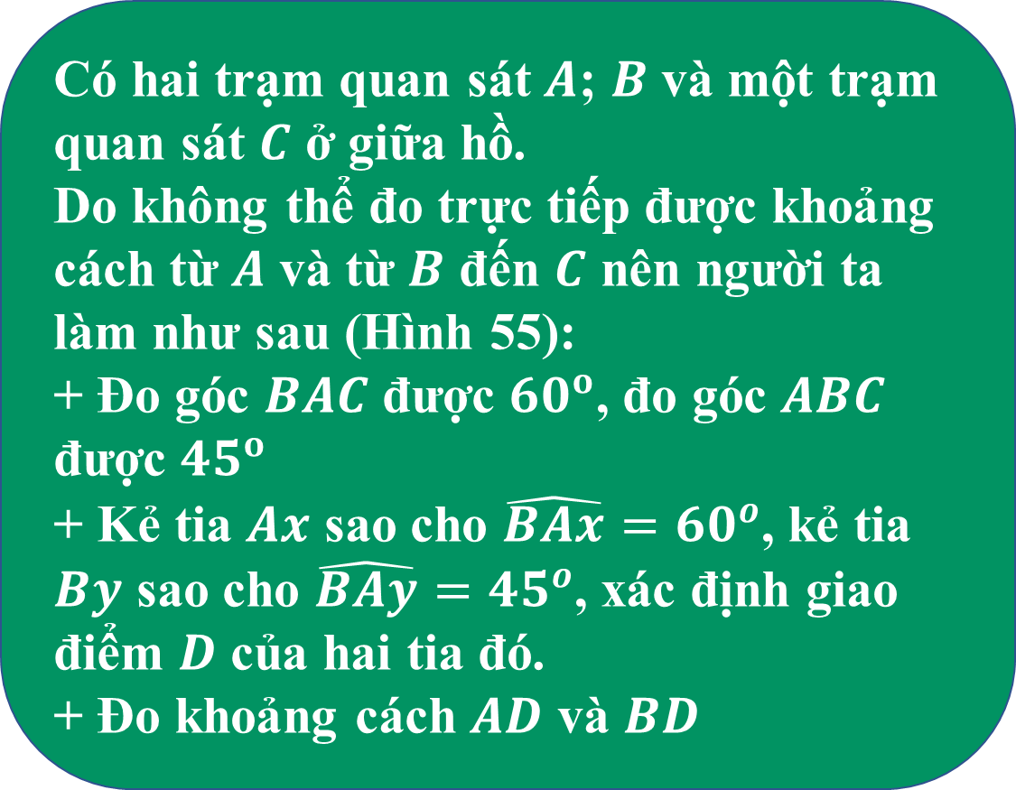

Có hai trạm quan sát $A$; $B$ và một trạm quan sát $C$ ở giữa hồ.
Do không thể đo trực tiếp được khoảng cách từ $A$ và từ $B$ đến $C$ nên người ta làm như sau (Hình 55):
+ Đo góc $BAC$ được ${60}^{o}$, đo góc $ABC$ được ${45}^{o}$
+ Kẻ tia $Ax$ sao cho ${\hat{BAx}=60}^{o}$, kẻ tia $By$ sao cho ${\hat{BAy}=45}^{o}$, xác định giao điểm $D$ của hai tia đó.
+ Đo khoảng cách $AD$ và $BD$
Tại sao lại có $AC=AD$và $BC=BD$?

Slide 4


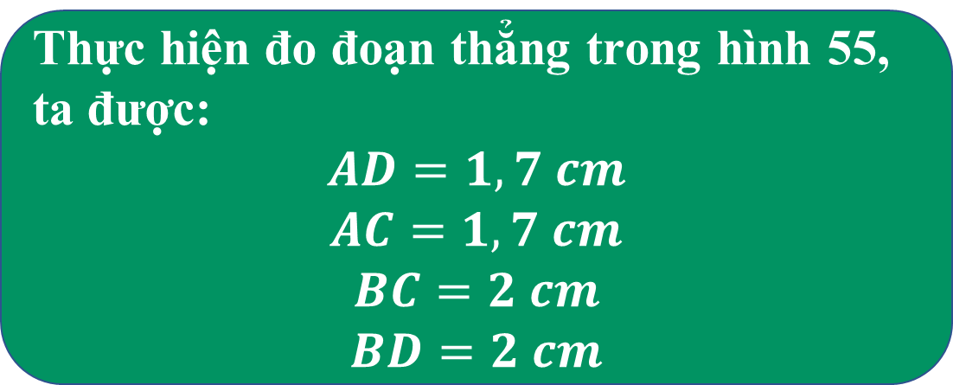
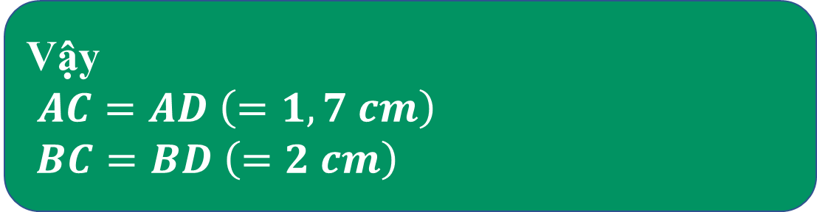
Thực hiện đo đoạn thẳng trong hình 55, ta được:
$$AD=1,7 cm$$
$$AC=1,7 cm$$
$$BC=2 cm$$
$$BD=2 cm$$
Vậy
$AC=AD \left(=1,7 cm\right)$
$$BC=BD \left(=2 cm\right)$$
Từ kết quả trên, nhận xét gì về
hai tam giác $ACB$ và $ADB$ ?
$$∆ACB=∆ADB (c−c−c)$$

Slide 5

TIẾT 91
TRƯỜNG HỢP BẰNG NHAU THỨ BA
CỦA TAM GIÁC: GÓC - CẠNH – GÓC

Slide 6
HÌNH THÀNH KIẾN THỨC

Slide 7


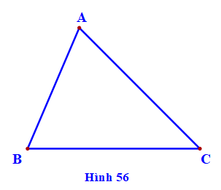
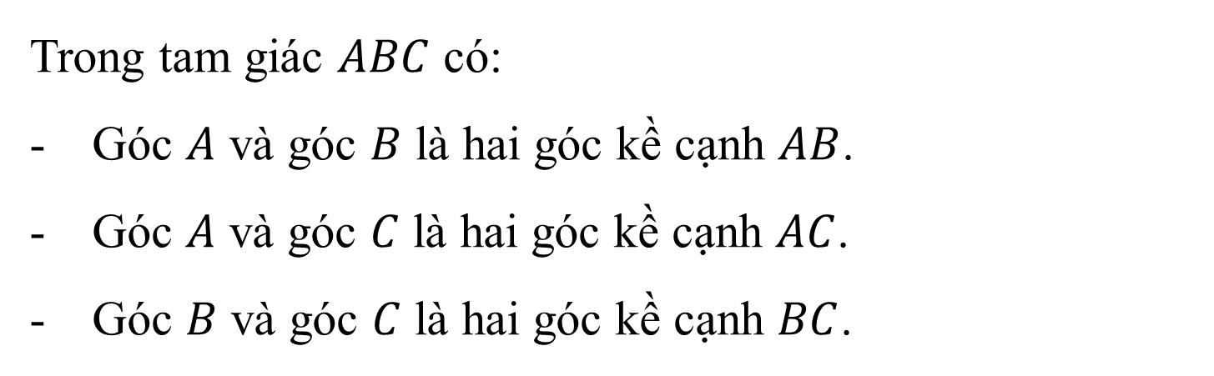
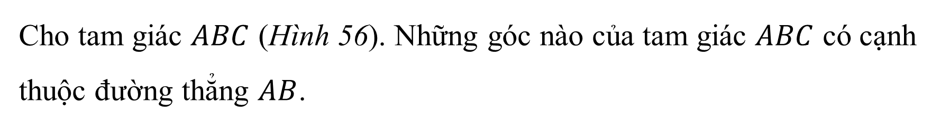
I. Trường hợp bằng nhau góc – cạnh – góc (g.c.g)
* Góc kề của một cạnh trong tam giác
Cho tam giác $ABC$ (Hình 56). Những góc nào của tam giác $ABC$ có cạnh thuộc đường thẳng $AB$.
Trong tam giác $ABC$ có:
Góc $A$ và góc $B$ là hai góc kề cạnh $AB$.
Góc $A$ và góc $C$ là hai góc kề cạnh $AC$.
Góc $B$ và góc $C$ là hai góc kề cạnh $BC$.

Slide 8
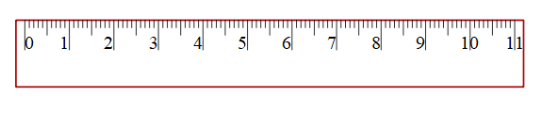
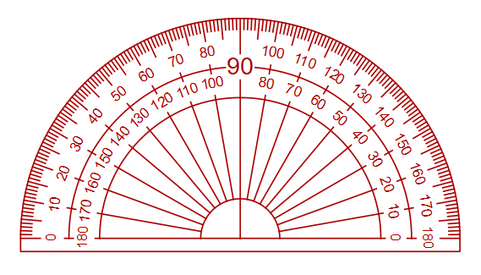
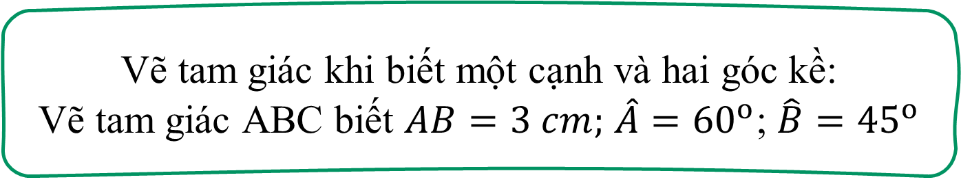
Ví dụ
Vẽ tam giác khi biết một cạnh và hai góc kề:
Vẽ tam giác ABC biết $AB=3 cm;$ $\hat{A}={60}^{o}$; $\hat{B}={45}^{o}$

Slide 9

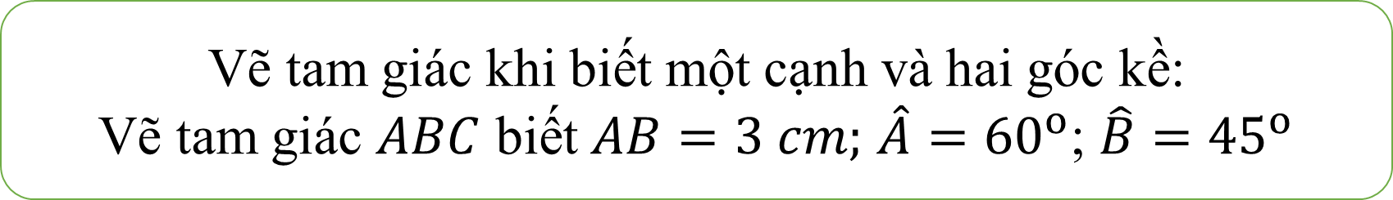


Vẽ tam giác khi biết một cạnh và hai góc kề:
Vẽ tam giác $ABC$ biết $AB=3 cm;$ $\hat{A}={60}^{o}$; $\hat{B}={45}^{o}$
C
$${60}^{o}$$
$${45}^{o}$$
A
$$3 cm$$
B

Slide 10


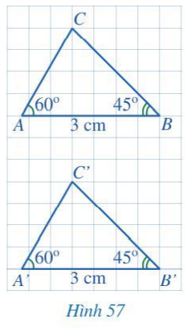



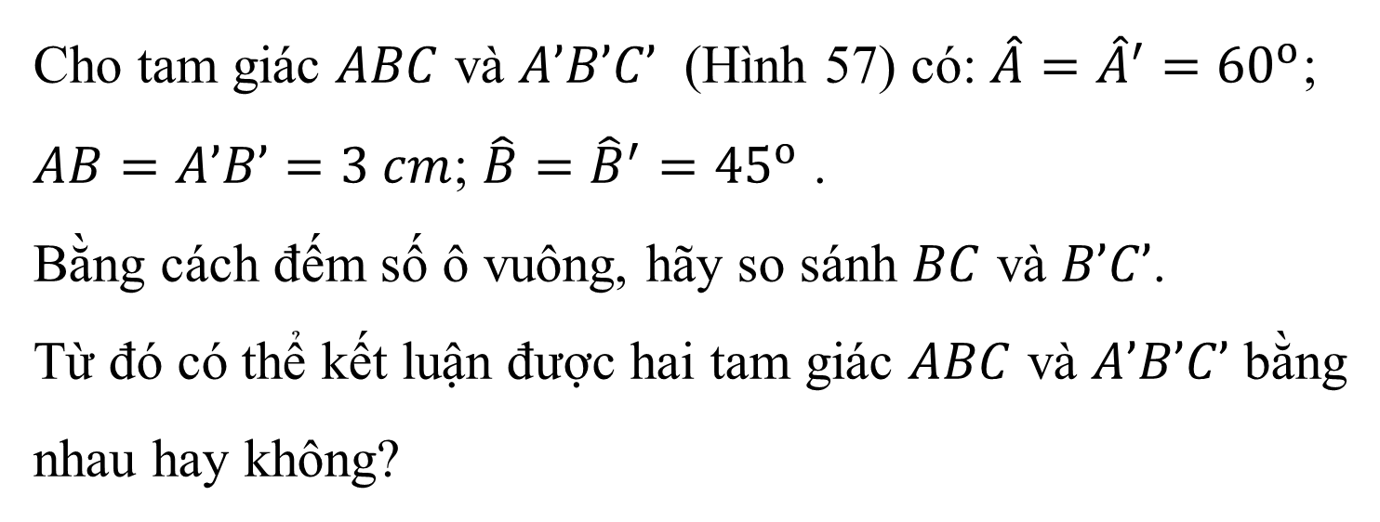
Cho tam giác $ABC$ và $A’B’C’$ (Hình 57) có: $\hat{A}={\hat{A}}^{′}={60}^{o}$; $AB=A’B’=3 cm$; $\hat{B}={\hat{B}}^{′}={45}^{o}$ .
Bằng cách đếm số ô vuông, hãy so sánh $BC$ và $B’C’$.
Từ đó có thể kết luận được hai tam giác $ABC$ và $A’B’C’$ bằng nhau hay không?
$BC=B’C’$
(đều là đường chéo của hình vuông cạnh 4 ô vuông)
Suy ra $∆ABC=∆A’B’C’$ (g.c.g)

Slide 11
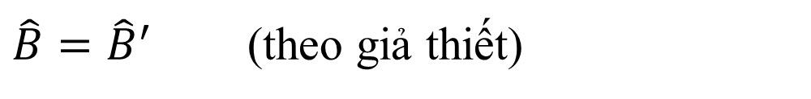
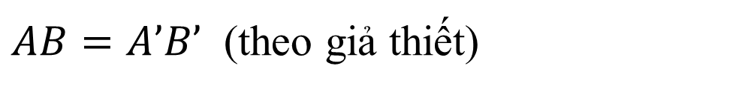
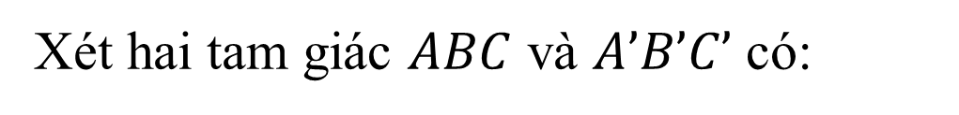
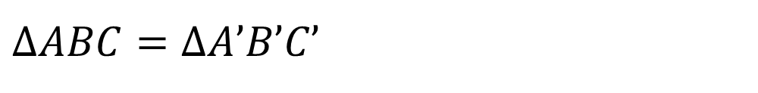

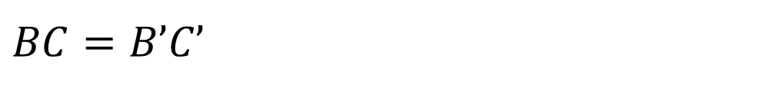
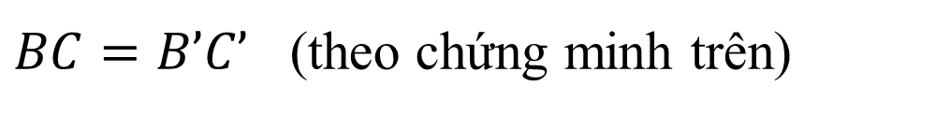
Giải
Theo hình vẽ ta có:
(đều là đường chéo của hình vuông cạnh 4 ô vuông)
$BC=B’C’$
Để hai tam giác bằng nhau cần những yếu tố nào?
Xét hai tam giác $ABC$ và $A’B’C’$ có:
$AB=A’B’$ (theo giả thiết)
$\hat{B}={\hat{B}}^{′}$ (theo giả thiết)
$BC=B’C’$ (theo chứng minh trên)
$∆ABC=∆A’B’C’$
$$⇒$$
(c.g.c)

Slide 12
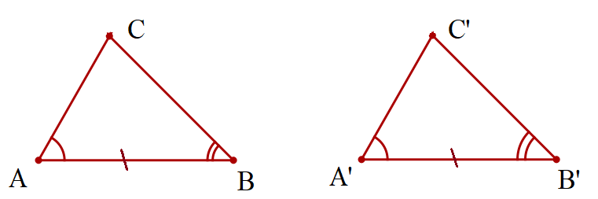
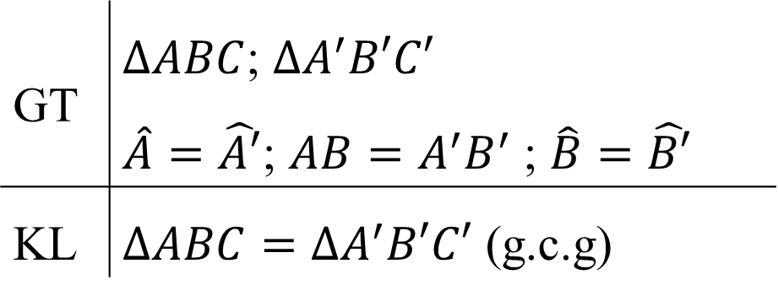
Trường hợp bằng nhau thứ ba của tam giác : Góc - cạnh - góc
Ta thừa nhận tính chất sau:
Nếu một cạnh và hai góc kề của tam giác này bằng một cạnh và hai góc kề của tam giác kia thì hai tam giác đó bằng nhau.
GT | $∆ABC$; $∆A^{′}B′C′$ $\hat{A}=\hat{A′}$; $AB=A^{′}B^{′}$ ; $\hat{B}=\hat{B′}$
KL | $∆ABC=∆A^{′}B′C′$ (g.c.g)

Slide 13
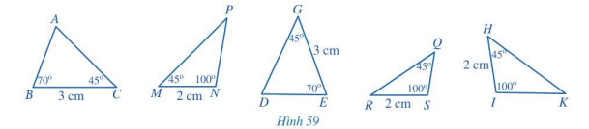






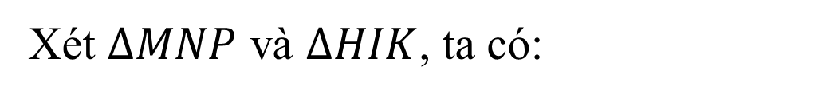


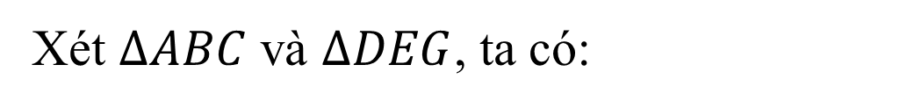
Ví dụ 1 (SGK - Trang 89):
Quan sát Hình 59, các cặp tam giác nào dưới đây là bằng nhau? Vì sao?
Xét $∆ABC$ và $∆DEG$, ta có:
Xét $∆MNP$ và $∆HIK$, ta có:
$$\hat{ABC}=\hat{DEG}={70}^{o}$$
$$\hat{PMN}=\hat{KHI}={45}^{o}$$
$$BC=EG=3 cm$$
$$MN=HI=2 cm$$
$$\hat{ACB}=\hat{DGE}={45}^{o}$$
$$\hat{PNM}=\hat{KIH}={100}^{o}$$
(g.c.g)
(g.c.g)
$$∆MNP=∆HIK$$
$$∆ABC=∆DEG$$

Slide 14
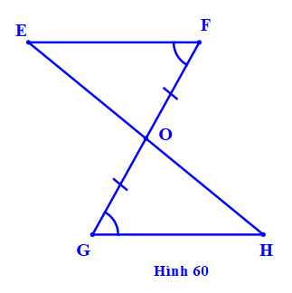
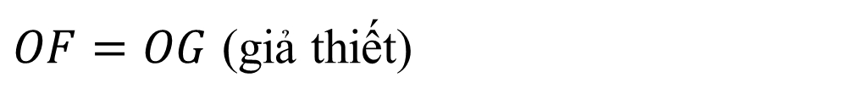
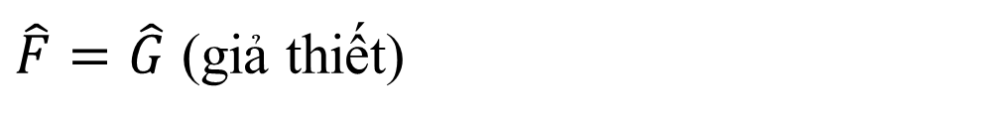
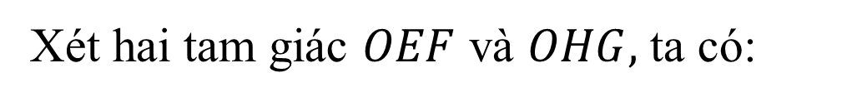

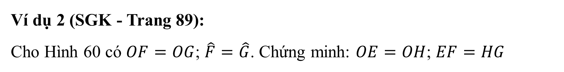

Ví dụ 2 (SGK - Trang 89):
Cho Hình 60 có $OF=OG$; $\hat{F}=\hat{G}$. Chứng minh: $OE=OH$; $EF=HG$
Giải
Xét hai tam giác $OEF$ và $OHG,$ ta có:
$\hat{F}=\hat{G}$ (giả thiết)
$OF=OG$ (giả thiết)
$\hat{EOF}=\hat{HOG}$ (hai góc đối đỉnh)
Suy ra $∆OEF=∆OHG$ (g.c.g)
Do đó $OE=OH$ và $EF=HG$ (hai cạnh tương ứng)

Slide 15
LUYỆN TẬP

Slide 16

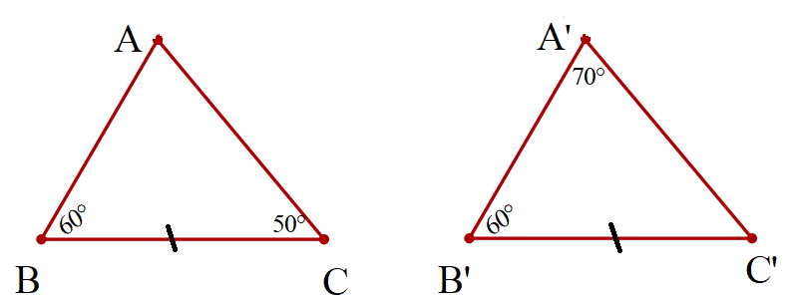

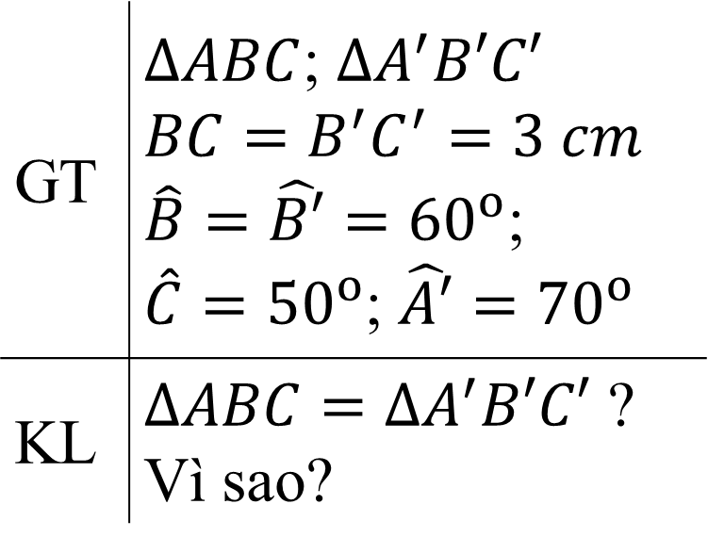
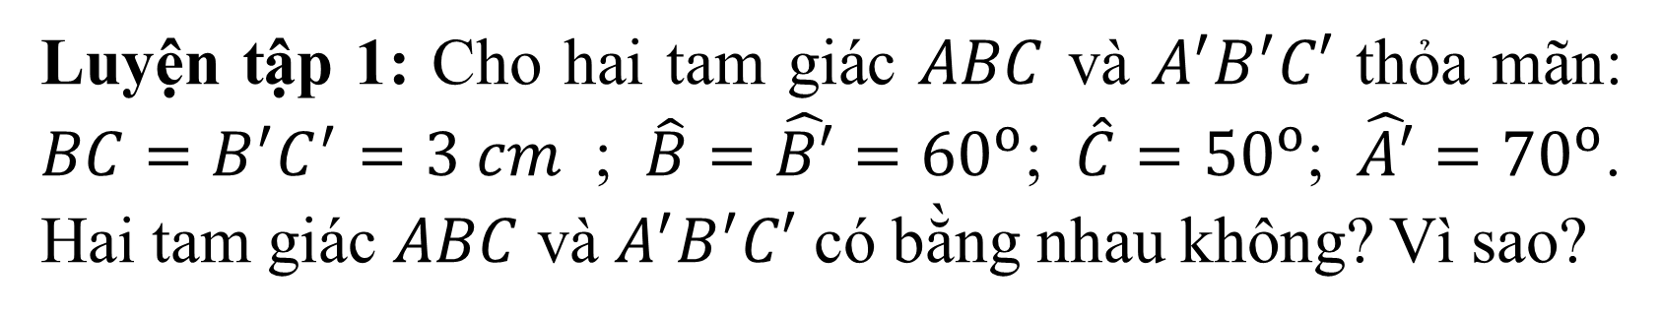
Luyện tập 1: Cho hai tam giác $ABC$ và $A^{′}B^{′}C′$ thỏa mãn: $BC=B^{′}C^{′}=3 cm$ ; $\hat{B}=\hat{B′}={60}^{o}$; $\hat{C}={50}^{o}$; $\hat{A′}={70}^{o}$. Hai tam giác $ABC$ và $A^{′}B^{′}C′$ có bằng nhau không? Vì sao?
GT | $∆ABC$; $∆A^{′}B′C′$ $BC=B^{′}C^{′}=3 cm$ $\hat{B}=\hat{B′}={60}^{o}$; $\hat{C}={50}^{o}$; $\hat{A′}={70}^{o}$
KL | $∆ABC=∆A^{′}B′C′$ ? Vì sao?

Slide 17

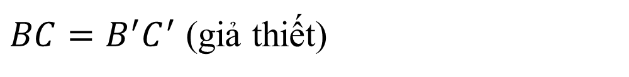
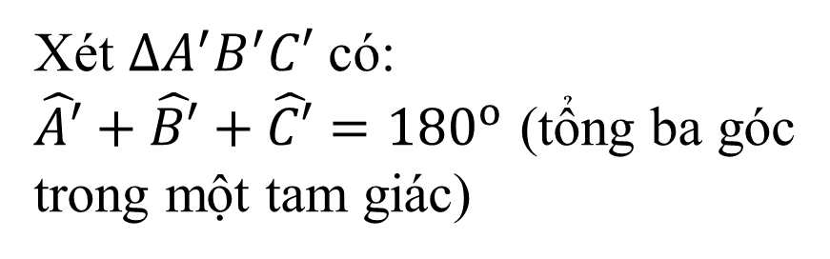
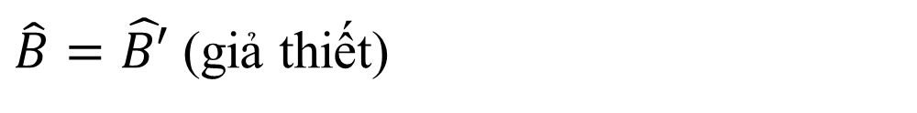
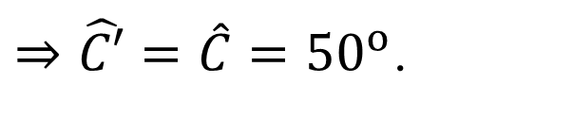
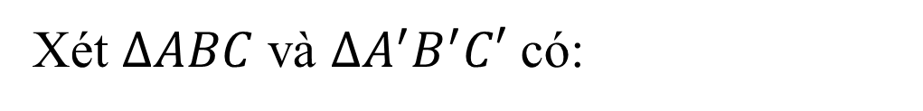
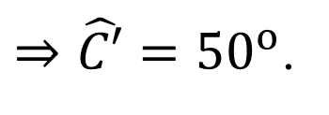
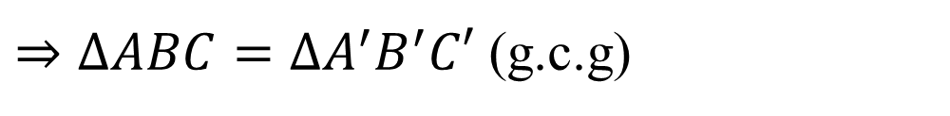
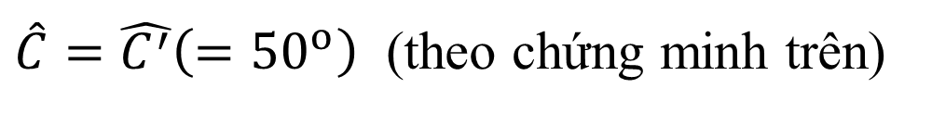
Giải
Xét $∆A^{′}B^{′}C′$ có:
$\hat{A′}+\hat{B′}+\hat{C′}={180}^{o}$ (tổng ba góc trong một tam giác)
$$⇒{70}^{o}+{60}^{o}+\hat{C′}={180}^{o}$$
$⇒\hat{C′}={50}^{o}$.
Mà $\hat{C}={50}^{o}$ (giả thiết)
$⇒\hat{C′}=\hat{C}={50}^{o}$.
Xét $∆ABC$ và $∆A^{′}B^{′}C′$ có:
$\hat{B}=\hat{B′}$ (giả thiết)
$BC=B^{′}C^{′}$ (giả thiết)
$\hat{C}=\hat{C^{′}}\left(={50}^{o}\right)$ (theo chứng minh trên)
$⇒$ $∆ABC=∆A^{′}B^{′}C′$ (g.c.g)

Slide 18

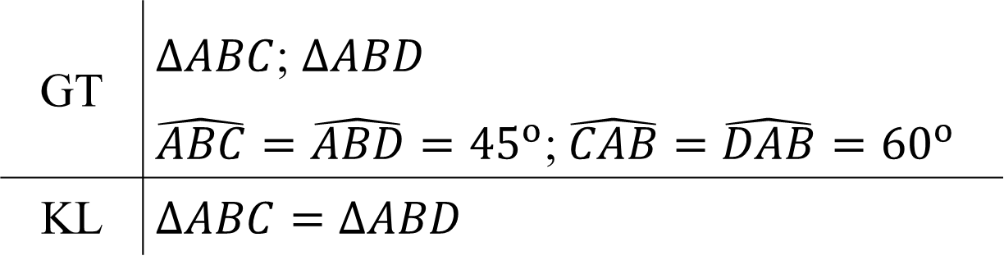
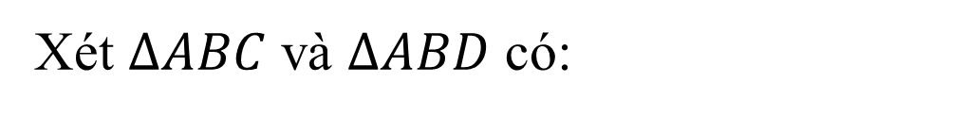
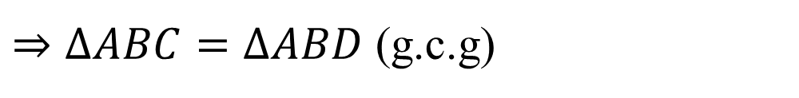
Luyện tập 2: Giải thích bài toán ở phần mở đầu.
GT | $∆ABC$; $∆ABD$ $\hat{ABC}=\hat{ABD}={45}^{o}$; $\hat{CAB}=\hat{DAB}={60}^{o}$
KL | $$∆ABC=∆ABD$$
Giải
Xét $∆ABC$ và $∆ABD$ có:
$$\hat{CAB}=\hat{DAB} \left(={60}^{o}\right)$$
Cạnh $AB$ chung
$$\hat{CBA}=\hat{DBA} \left(={45}^{o}\right)$$
$⇒$ $∆ABC=∆ABD$ (g.c.g)
Do đó: $AC=AD$ và $BC=BD$ (hai cạnh tương ứng)

Slide 19
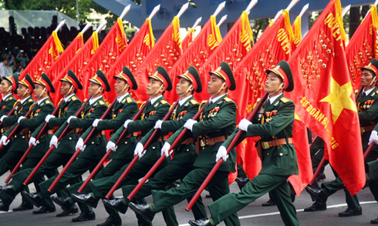
BỨC TRANH BÍ ẨN
1
2
LUẬT CHƠI
Có một bức tranh ẩn sau bốn mảnh ghép. Mỗi mảnh ghép chứa một câu hỏi. Với mỗi câu trả lời đúng các em sẽ lật được mảnh ghép và tìm được bức tranh bí ẩn.
3
4

Slide 20

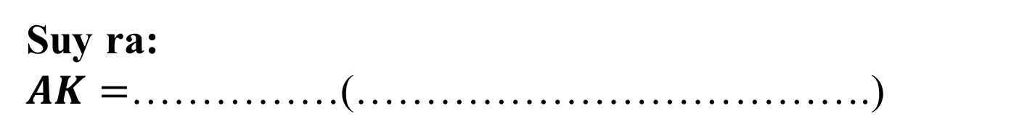

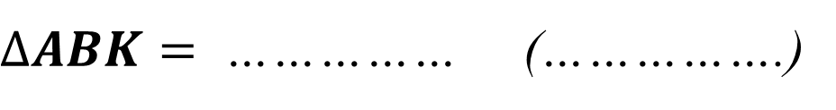

Cho hình vẽ sau:
Điền vào chỗ “...” để được khẳng định đúng:
$$∆CDE$$
g.c.g
$∆ABK=$ …………… (…………….)
Suy ra: $AK=$……………(……………………………….)
$$CE$$
Cặp cạnh tương ứng

Slide 21

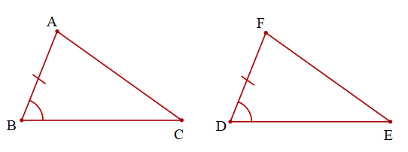





Cho $∆ABC$ và $∆DEF$. Biết $AB=DF$, $\hat{B}=\hat{D}$. Cần thêm điều kiện nào sau đây để hai tam giác đó bằng nhau.
A. $\hat{C}=\hat{D}$
C. $\hat{C}=\hat{E}$
B. $\hat{A}=\hat{E}$
D. $\hat{A}=\hat{F}$

Slide 22

Chọn khẳng định đúng:
Hai tam giác bằng nhau nếu:
Một cạnh và hai góc của tam giác này bằng một cạnh và hai góc của tam giác kia.
Ba góc của tam giác này bằng ba góc của tam giác kia.
Ba cạnh của tam giác này bằng ba cạnh của tam giác kia.

Slide 23



Bài giải sau đúng hay sai?
Xét $∆OEF$ và $∆OGH$ có:
$\hat{EOF}=\hat{GOH}$ (đối đỉnh)
$EF=GH$ (giả thiết)
$\hat{F}=\hat{H}$ (giả thiết)
$⇒∆OEF=∆OGH$ (g-c-g)
Sai

Slide 24



Giải
Có $\hat{F}=\hat{H}$ (giả thiết)
Mà 2 góc này ở vị trí so le trong
$⇒EF//GH$ (Dấu hiệu nhận biết hai đường thẳng song song)
$⇒\hat{E}=\hat{G}$ (hai góc so le trong)
Xét $∆OEF$ và $∆OGH$ có:
$\hat{E}=\hat{G}$ (chứng minh trên)
$EF=GH$ (giả thiết)
$\hat{F}=\hat{H}$ (giả thiết)
$⇒∆OEF=∆OGH$ (g-c-g)

Slide 25
Ý NGHĨA NGÀY 22-12
22-12 không chỉ là ngày thành lập Quân đội nhân dân Việt Nam mà đã trở thành Ngày hội Quốc phòng toàn dân - Một ngày kỷ niệm đầy ý nghĩa đối với toàn thể nhân dân Việt Nam.
Tên gọi “Quân đội nhân dân” là do Chủ tích Hồ Chí Minh đặt với ý nghĩa “từ nhân dân mà ra, vì nhân dân phục vụ”.
Tháng 12-1944, lãnh tụ Hồ Chí Minh ra chỉ thị thành lập Đội Việt Nam Tuyên truyền Giải phóng quân. Chỉ thị nhấn mạnh: "Tên Đội Việt Nam Tuyên truyền Giải phóng quân nghĩa là chính trị quan trọng hơn quân sự. Nó là đội tuyên truyền..., đồng thời nó là khởi điểm của giải phóng quân, nó có thể đi suốt từ Nam chí Bắc...”
Ngày 22-12-1944, tại khu rừng thuộc huyện Nguyên Bình (Cao Bằng), Đội Việt Nam Tuyên truyền Giải phóng quân đã chính thức làm lễ thành lập, gồm 3 tiểu đội với 34 chiến sĩ được lựa chọn từ những chiến sĩ Cao-Bắc-Lạng, do đồng chí Võ Nguyên Giáp trực tiếp chỉ huy. Đây là đơn vị chủ lực đầu tiên của lực lượng vũ trang cách mạng và là tiền thân của Quân đội nhân dân Việt Nam.

Slide 26
VẬN DỤNG

Slide 27



Bài tập 1 : SGK - Trang 91
Cho hai tam giác $ABC$ và $A^{′}B^{′}C′$ thỏa mãn:
$AB={A′B}^{′}$, $\hat{A}=\hat{A′}$; $\hat{C}=\hat{C′}$.
Hai tam giác $ABC$ và $A^{′}B^{′}C′$ có bằng nhau không? Vì sao?
GT | $∆ABC$; $∆A^{′}B′C′$ $AB={A′B}^{′}$ $\hat{A}=\hat{A′}$; $\hat{C}=\hat{C′}$
KL | $∆ABC=∆A^{′}B′C′$ ? Vì sao?

Slide 28









Bài tập 1 : SGK - Trang 91
Áp dụng định lý tổng ba góc trong một tam giác vào $∆ABC$ và $∆A^{′}B′C′$ , ta có:
GT | $∆ABC$; $∆A^{′}B′C′$ $AB={A′B}^{′}$ $\hat{A}=\hat{A′}$; $\hat{C}=\hat{C′}$
KL | $∆ABC=∆A^{′}B′C′$ ? Vì sao?
$\hat{A}+\hat{B}+\hat{C}={180}^{o}$
$\hat{A′}+\hat{B′}+\hat{C′}={180}^{o}$
Mà $\hat{A}=\hat{A′}$; $\hat{C}=\hat{C′}$ (giả thiết)
$$⇒\hat{B}=\hat{B′}$$
Xét $∆ABC$ và $∆A^{′}B^{′}C′$ có:
$\hat{B}=\hat{B′}$ (chứng minh trên)
$AB=A^{′}B′$ (giả thiết)
$\hat{A}=\hat{A′}$ (giả thiết)
$⇒$ $∆ABC=∆A^{′}B^{′}C′$ (g.c.g)

Slide 29






MỘT SỐ HÌNH ẢNH THỰC TẾ VỀ HAI TAM GIÁC BẰNG NHAU

Slide 30












Tính chất
Cạnh - cạnh - cạnh
Áp dụng vào tam giác vuông
Tính chất
Ba trường hợp bằng nhau của tam giác
Cạnh - góc - cạnh
Áp dụng vào tam giác vuông
Tính chất
Góc - cạnh - góc
Áp dụng vào tam giác vuông
?

Slide 31

HƯỚNG DẪN VỀ NHÀ
Học thuộc tính chất về trường hợp bằng nhau thứ ba của tam giác: góc – cạnh – góc.
1
DẶN DÒ
2
Hoàn thiện bài tập 1; 2 (SGK – Trang 91)
Đọc trước mục II. Áp dụng vào trường hợp bằng nhau về cạnh góc vuông (hoặc cạnh huyền) và góc nhọn của tam giác vuông.
3

